Slide 1
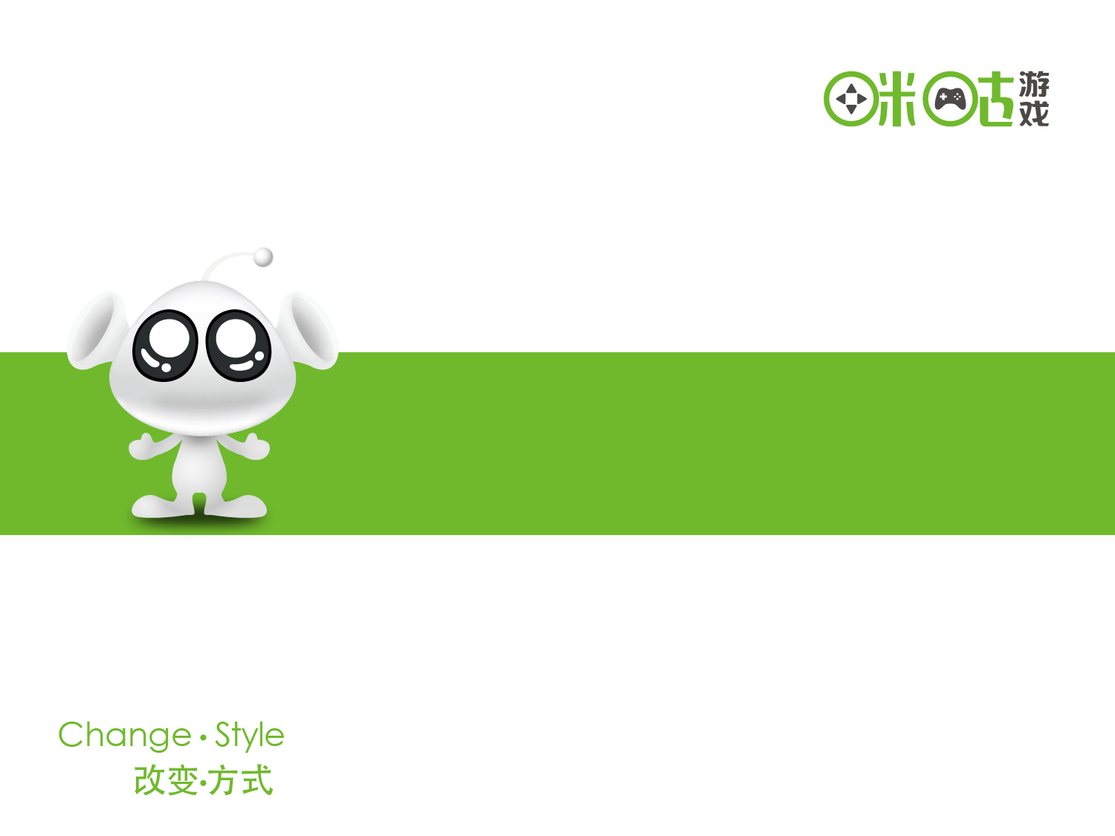
敏捷实施流程及工具
2016年3月15日

Slide 2
目录
敏捷实施流程
敏捷流程与工具的结合
敏捷项目管理工具 – Icescrum
敏捷测试管理工具 – 禅道

Slide 3
敏捷思维诠释
敏捷思维 | 诠释
价值驱动 | 用户需求不是一成不变的，而是涌现式的。 要采用产品列表的形式，强制进行需求优先级排序； 从高优先级需求开始，快速开发、快速交付。
适应变化 | 采用固定周期的冲刺开发。 采用增量方式的交付产品。 快速获取用户反馈和纠正产品。 快速评审和调整开发过程。
自组织团队 | PO团队，用户和业务驱动，确定目标和需求。 开发团队，目标驱动，自主自发，保证目标达成和过程可视化。 管理层，关注打造团队、引导团队实现目标。

Slide 4
过程政策 - 管理过程
过程 | 指导原则
产品管理 | 就收集的度量和问题进行客观科学的分析，及时采取纠错措施，持续跟踪直至问题关闭。
版本规划及跟踪 | 根据产品的版本规划计划和需求完成情况，完成版本管理计划和跟踪表，跟踪项目进度，对项目潜在风险进行把控。 版本跟踪的度量数据需及时正确收集，为持续项目改进和过程改进建立客观依据。
冲刺规划 | 团队成员需在冲刺规划会议中了解规划的需求及其约束。 冲刺目标不是一个人的承诺，是集体的承诺。
冲刺跟踪 | 采用每日站会、燃尽图、看板来监控进度。 以可用的软件作为进度的衡量标准。
冲刺回顾 | 冲刺回顾是持续改进的保证，防止流于形式的改进计划，对团队认可的改进项需持续进行计划、实施和跟踪。
风险管理 | 风险管理在产品规划阶段就已经开始，并且在整个产品生命周期持续进行。

Slide 5
过程政策 - 工程过程 I
过程 | 指导原则
产品规划 | 在初步评估需求分析之后，史诗级别的需求需要走完整的产品规划过程，其他需求可以直接进入版本规划。
产品列表梳理 | 采用户故事的形式，整理和描述用户需求。 采用产品列表的形式，强制进行需求优先级排序。
同行评审 | 该过程域可以被各个过程调用，如代码走查，计划评审，报告评审，等等。 同行可以是项目组的成员，也可以是熟知该产品的相关人员或专家。同行评审的三种方式（会议评审、独立评审、走查）可以根据不同情况来选择。
用户验收测试 | 从用户角度验收测试开发成果物，并且与PO团队沟通产生合适的解决方案反馈用户。 分析产生的缺陷。
版本发布 | 所有发布配置都必须由组织或团队的配置管理员统一管理。 所有的发布活动，验收和发布环境创建及配置需由系统维护组统一管理。

Slide 6
过程政策 - 工程过程 II
过程 | 指导原则
设计 | 多设计几种需求的候选解决方案，在用户体验和技术复杂度间找到平衡。
实现 | 遵守并在实践中不断完善开发规范。
持续集成 | 通过尽早的集成，尽早的暴露集成和接口问题。
接收测试 | 开发团队对所开发的成果进行系统测试，要求开发的成果符合完成的定义。 尽早的进行测试，尽可能的进行自动化测试。 分析产生的缺陷。
冲刺评审 | 在开发前，先完成用户故事的接收测试。 在冲刺中，PO尽早、持续地做评审。 每个冲刺结束时，PO团队要对开发成果物进行验收。 外部干系人可以参与冲刺评审会议，确认冲刺成果。

Slide 7
过程政策 - 支持过程
过程 | 指导原则
配置管理 | 利用自动化的手段，提高代码配置管理的效率。 在正式发布前，QA要进行发布审计。
质量保证 | QA要例行进行过程与工作产品的检查。
决策分析和决定 | 对于新技术方案的选型，要采用正式的决策分析与抉择过程。
度量分析 | 度量不应当成为团队的额外工作负担。 利用自动化的手段，减少度量工作负担。

Slide 8
过程定制说明
过程执行的指导思想、原则和方针，是不可妥协的。
是过程的执行框架性要求，是必须达成的。
政策
用于指导过程在实际中落地实践，是可以定制的。
指南&参考实践
过程

Slide 9
目录
1 角色职责
2 团队构建
3 敏捷开发过程

Slide 10
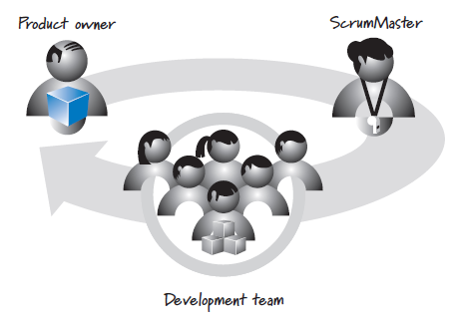
三大角色
Product Owner（PO，产品负责人）： 负责决定要开发什么，以什么顺序开发。
Scrum Master（SM）：负责指导PO和开发团队建立和遵循自己的过程。
Development team（开发团队）：负责确定如何交付产品负责人要求的产品。

Slide 11
PO的职责
核心职责：
清晰的将产品的路线图、需求传递给开发团队。
确保开发团队按照产品的路线图和需求，交付正确的产品。
关键活动：
理解需求，定义产品列表，把控需求优先级。
制定版本发布计划。
定义发布交付件清单，以及交付件的验收质量标准（团队提供支持），管理版本的发布。
组织讨论和确定需求的业务实现方案、UI和交互设计方案。
每个冲刺前，组织团队梳理产品列表。
参与冲刺计划会议，定义冲刺目标。
在冲刺中，关注开发进展，澄清冲刺目标及用户需求。
在特殊情况下，管理冲刺的变更：用户故事的置换、冲刺目标的调整，冲刺的终止。
参加冲刺评审会议，验收团队交付物，并给予反馈。

Slide 12
PO在工作中要避免的事情（参考）
直接给出技术方案，告诉团队如何做开发。
直接安排开发任务，破坏团队的自组织。
在冲刺中轻易变更冲刺目标和用户故事。
不参加冲刺计划会议、冲刺评审会议。
开发团队发现他其实不知道用户要什么。
没有向团队提供足够的透明性。
没有准备好就让团队开发，例如没有完成产品列表的梳理。

Slide 13
其他需求相关人员角色
业务经理（业务中心）的主要职责：
对产品的市场成功负责，决定产品要做什么，关注市场和业务价值。
提交需求草案，并通过协调各方干系人（用户、客户、管理层等）确定产品的目标、愿景和发展路线图。
业务分析师的主要职责：
配合产品负责人完成融合需求的特性梳理和细化。
协助产品负责人组织讨论和确定融合需求的产品业务实现方案以及UI和交互设计方案。
协助产品负责人开展融合需求的冲刺工作，例如参与冲刺计划会议、澄清需求。

Slide 14
SCRUM MASTER的职责
团队的SCRUM教练，确保产品经理和团队按照敏捷的原则和实践开展工作。
协调团队的各种会议、活动，对流程负责。
帮助团队发现问题、解决障碍（团队无法独立解决的障碍）。
促进团队的良性协作。
作为接口人，管理团队之间的依赖，屏蔽对团队的干扰。
关注团队，确保他们工作在冲刺的目标上。
说明：这里的“团队”包括PO、SM、开发团队。

Slide 15
开发团队的职责
核心职责：
承诺并完成冲刺的目标。
全权负责冲刺目标的实现，包括工作任务的规划、技术方案的确定，确保符合交付质量要求。
按照敏捷的原则和实践开展工作。
关键活动：
协助产品经理进行产品列表的梳理、完成用户故事的估算。
参加冲刺计划会议，承诺达成冲刺目标。
专注于冲刺目标的实现。
召开每日例会，进行昨日回顾、当日计划（讨论和决定每个人当天的工作任务）、发现并记录问题。
管理团队看板、跟踪团队进展。
冲刺结束时，参加冲刺评审会议，向产品经理和干系人演示工作成果。
冲刺结束时，参加冲刺回顾会议，识别问题并持续改进。
建立和持续维护团队工作协议。

Slide 16
目录
1 角色职责
2 团队构建
3 敏捷开发过程

Slide 17
远期目标 - 构建特性团队
敏捷开发团队，理想的是端到端的特性团队。
组件团队的特征：
按照系统架构的模块或者分层，组建团队。
每个团队专注于他们负责的组件模块，知识传递比较简单。
组件团队的问题：
存在产品集成过程，延迟价值交付。
冲刺结束的时，无法提交可交付的增量产品功能。
跨团队间的协调和依赖管理困难。
由于各层次需求量的不同，很容易产生等待。
只专注于负责的组件，容易产生低价值的交付。
由于职责单一，限制了学习，使得专业更加单一化。
特性团队的特征：
长期稳定的团队，逐个端到端完成用户特性
以用户为中心的特性驱动
跨职能、完整团队
共享代码库，统一的持续集成
拥有通用型专家
特性团队的好处：
团队内可以做到端到端，所以减少了等待，周期加快。
比较容易在一个冲刺中交付可用的产品增量。
减少了团队之间依赖，计划会更容易。
责任范围的扩大，各种不同领域的专家在一个团队，增加了个人学习和团队学习的机会。

Slide 18
近期目标 - 开发团队自组织管理
自组织是什么？
团队决定谁做什么，即任务的分配。
团队决定如何做，如何实现目标，即团队做技术决策。
团队需要在确保目标的前提下，制定团队内的行为准则，及工作协议。
自组织不是什么？
团队自己决定目标是什么
团队自己决定谁进入团队（但团队可以建议）
团队自己设计团队结构
团队自己决定是否遵循公司的流程、规章制度（但是团队可以向公司及领导提出建议）
自组织的前提
对团队的要求：
承诺达成冲刺目标。
保持过程的透明性。
对管理层的要求：
建立团队满意的工作条件、氛围和环境。
明确团队的目标。
通过引导方式给出指导思路，帮助团队向正确的方向前进。
授权团队自行决定冲刺内的工作任务安排及技术实现方案。

Slide 19
组织级的管理信息透明化要求
对团队的信息透明化要求：
产品的冲刺和发布规划
产品的冲刺和发布进展
会导致目标受阻的障碍
对管理层的信息透明化要求：
组织愿景
产品愿景
产品的目标
发布的目标
考核机制

Slide 20
建立团队的工作协议
团队的工作协议，是对团队成员责任和义务的清楚说明。
要求：每个团队都必须建立自己的工作协议，并在办公区域张贴。
建议的团队工作协议的主要内容（参考）：
工作协议分类：
如何做决定？
如何控制时间？
如何保证大家互相尊重？
如何处理技术问题，进行技术决策？
如何让大家更好地协作？
。。。
要遵守的标准和规范：
编码规范
DOD（“完成”的定义）
。。。
违反工作协议的问责机制：
不守时的处罚机制
说禁忌语言的处罚机制
。。。

Slide 21
其他团队建设实践（参考）
取一个有个性的团队名字。
设计一个响亮的口号。
设计团队的视觉标识，例如LOGO、T恤。
为版本和冲刺取有意义的名字。
。。。

Slide 22
目录
1 角色职责
2 团队构建
3 敏捷开发过程

Slide 23
整体流程框架

Slide 24
目录
产品规划

Slide 25
产品规划

Slide 26
业务需求分类
业务需求分类
新项目建设类（史诗级别）：指通过单独立项进行开发建设的业务需求。有可能针对全新业务模式或新系统建设而随之开展。
较大规模应用开发或技术改造类（史诗级别）：指无需单独立项，对现有产品或平台进行较大规模应用功能开发（开发周期3个月以上）或者涉及重大技术改造（如：应用系统重构）的业务需求。
日常开发类（特性级别）：指无需单独立项、对现有平台进行程序代码调整的业务需求，包括系统功能的新增、修改和删除。
业务需求结构
史诗（EPIC）—特性（Feature）—用户故事（User Story）
史诗：代表业务需求的总体概要表达，是最高级别的业务需求，通常对应一个新的产品、系统或者服务的大规模开发行为。史诗级别的业务需求通常需要超过3个月以上的开发周期才能完成。
特性：通常是由史诗级别需求分解后获得的，用来描述系统提供的新功能或新服务。特性的开发往往需要通过1-2个冲刺周期（冲刺周期一般在2-4周）来完成。特性是项目集管理的基本事项。
用户故事：是业务需求的最小单位，描述业务需求的具体细节、定义系统行为的工具。在一个冲刺周期中通常可以完成若干个用户故事的开发。

Slide 27
用户故事的颗粒度（指南）
下一个
冲刺
故事
Story
优先级越来越高
越来越详细
（用户故事能够在1-2天完成交付）
接下来
三个月
特性故事
Feature
（能够在一个冲刺内完成）
史诗故事
Epic
未来

Slide 28

如何拆分用户故事（指南）
可以从以下几个视角拆分用户故事：
首先，按照角色进行用户故事拆分用户故事。
其次，按照同一角色的业务行为来拆分用户故事。
再次，对同一业务行为，按照业务数据类型和项目来拆分用户故事。
用户故事的拆分注意事项：
必须是端到端的拆分。
错误做法：按照任务分解的形式来拆分用户故事。
端到端
像切蛋糕一样分割故事！

Slide 29
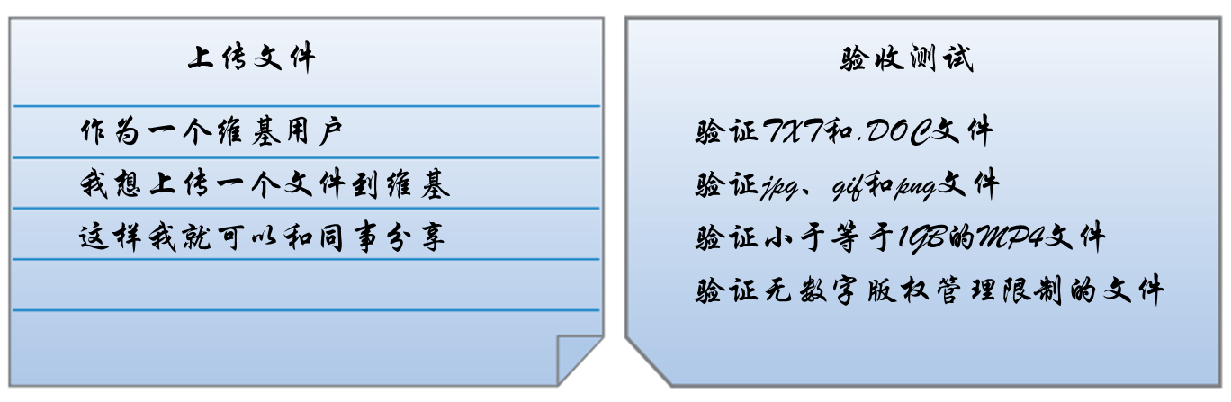
用户故事及其描述形式（指南）
1 什么是用户故事：
用户故事是从用户的角度来描述用户渴望得到的功能。一个用户故事卡应当包括四个要素：
角色：谁要使用这个功能。
功能：需要完成什么样的功能。
商业价值：为什么需要这个功能，这个功能带来什么样的价值。
验收测试：用户故事要包含确认信息，可以看成是从功能性角度的验收测试用例。
2 用户故事卡的描述格式：
1）通常情况下，可以按照如下的格式来建立用户故事：
作为一个<角色>, 我想要<功能>, 以便于<商业价值>，<验收测试>
举例：
需要注意的是：用户故事不能够使用技术语言来描述，要使用用户可以理解的业务语言来描述。
2）在PO和Team都能明白用户故事的某个要素的情况下，可以对此要素的描述进行简化或者省略。
举例：
对于用户故事：作为一个“网站管理员”，我想要“统计每天有多少人访问了我的网站”，以便于“我的赞助商了解我的网站会给他们带来什么收益。”
由于商业价值是非常明确的，所以描述可以省略此部分的描述：作为一个“网站管理员”，我想要“统计每天有多少人访问了我的网站”。

Slide 30
描述非功能性需求和技术故事（指南）
1 非功能性需求和约束：
对于非功能性需求和约束，可以照搬三段论方式，但是写起来会很别扭，直接描述更好。
举例：
对于兼容性需求，如果按照用户故事形式描述成下面的形式:
作为一个“网站管理员”，我想要“网站能够在IE8、IE9、Firefox6、Firefox7、Safari和Chrome15中都能够正常打开”，以便“能有更多的人能够正常访问网站”。
感觉会非常别扭，不如直接就描述成：
网站必须支持IE8、IE9、Firefox6、Firefox7、Safari和Chrome15。
2 技术故事
产品列表中，出了用户提出的故事外，还可能出现由团队提出的、用户不可感知的技术故事。
可能的情况：
代码结构非常糟糕，需要进行一次代码重构。
团队技术储备不足，需要进行某些探索和验证。
一种可能的处理方式是：直接描述为一个技术故事。
举例：
团队想评估新过滤引擎的两套可行架构，为此决定要做两个原型，并进行针对性的测试。
于是有了以下知识获取型的故事：
作为“开发人员”，我想为新的过滤引擎做两个参考原型，从而知道哪个才是更好的方案。
另一种可能的处理方式是：作为某个用户故事的任务。
举例：
团队需要对某个模块的代码做一次重构，可以把它作为相关用户故事实现中的一个任务来处理。

Slide 31
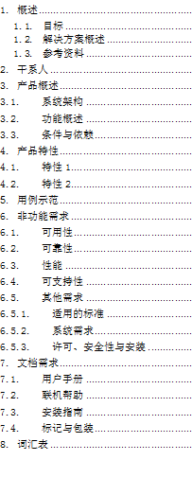
产品愿景
产品规划过程只针对较大规模的开发活动。如果该需求为新项目建设类或者较大规模应用开发和技术改造类的需求，将进入后续产品规划过程。如果该需求为日常开发类的需求，则直接进入产品列表梳理过程。
产品愿景文档是敏捷开发的纲领性文档，是产品经理对产品核心竞争力、重要卖点功能的详细阐述、是产品规划过程的最重要的产物。
从开发团队的角度、按照敏捷理念，业务需求是在各个冲刺过程中逐步定义和分析，因此在前期规划阶段产品愿景承担了主要的需求说明书的职责、详细阐述业务功能需求和非功能需求，是后续各类项目产出物的输入。

Slide 32
创建概要的产品列表
特性梳理
业务分析师、产品负责人针对业务需求草案，通过与需求提出人的访谈活动对需求进行进一步的澄清。在访谈结束后，业务分析师将需求草案中的产品特性进行抽取，并以抽象的用户故事的表达形式来描述，并生成概要的产品列表（项目集代办事项）
特性评估
业务分析师、产品负责人需要将新特性的工作量估值折算到故事点，并且基于团队历史数据中相似规模特性所消耗的故事点进行对比，得到提炼后的特性估值。在必要的情况下还可以邀请部分开发团队成员参与到特性评估活动，从而改进估算的准确性。最后根据故事点成本，获得每个特性的开发成本和开发时间。
特性的优先级排列
业务分析师、产品负责人与需求提出人需要共同评估特性的延迟成本（Cod），并根据加权最短任务优先（WSJF）法对特性进行特性优先级排序,从而初步确定开发和发布计划。
最短任务优先（WSJF）
 | 延迟成本 |  |  |  | 工作量 | WSJF
 | 用户价值 | 时间价值 | 风险降低 | 合计
特性1 | 4 | 9 | 8 | 21 | 4 | 5.3
特性2 | 8 | 4 | 3 | 15 | 6 | 2.5
特性3 | 6 | 6 | 6 | 18 | 5 | 3.6
特性4 | 4 | 3 | 2 | 9 | 3 | 3
特性5 | 5 | 2 | 1 | 8 | 3 | 2.7

Slide 33
产品路线图
产品路线图是对增量开发和部署的初步总结，需要定义最小可发布特性集（最小可行产品）。

Slide 34
目录
版本规划和跟踪

Slide 35
版本规划与跟踪

Slide 36
版本规划
目的：
在明确的进度和预算约束下，如何最大化的交付客户价值。
时机
在完成产品规划后，开始第一个和版本相关的冲刺之前，要完成初步的版本规划。
做什么：
把史诗故事细化成特性故事。
对特性故事进行估算。
对特性故事排优先级。
划分冲刺。
制定版本管理计划
输出什么：
特性故事的冲刺划分、问题与风险
版本管理计划（内容包括：过程定制说明、DoD要求、例行安排、知识能力管理、交付件管理、外部依赖管理）
谁会参与：
产品负责人、SM、开发团队、相关干系人
说明：
在做版本规划时，要考虑当前技术债对未来交付可能带来的影响，规划技术债的偿还计划。

Slide 37
版本跟踪
目的：
检视版本状态和问题，进行适应性调整。
时机和活动：
在每个冲刺结束时：
更新特性故事完成状态。
更新版本燃尽图。
分析进展是否正常。
对问题和风险做识别和跟踪，并制成应对计划。
对后续主题故事的冲刺划分进行必要的调整。
输出：
版本燃尽图
特性故事的冲刺划分（调整后）
识别的问题和风险，以及应对计划

Slide 38
目录
冲刺
产品列表梳理
冲刺计划会议
冲刺开发
每日例会
冲刺评审会议
冲刺回顾会议

Slide 39
产品列表梳理
目的：
对接下来的冲刺的产品列表进行细化、讨论、估算和优先级排序，以为下个冲刺的规划做准备。
时机
在下个冲刺计划会议前，必须完成下个冲刺的产品列表梳理。
做什么：
把主题故事细化成用户故事。
沟通和明确用户故事的细节（背景信息、UI和交互设计、测试要点）
确定用户故事的技术实现方案，识别技术风险和知识能力短板，完成估算。
对用户故事排优先级。
输出什么：
梳理后的产品列表。
测试要点。
谁会参与：
产品经理、SM、团队
时间投⼊：
团队每个冲刺的5%－10%的时间。
要求：
梳理后的用户故事符合INVEST原则

Slide 40
用户故事的INVEST原则（指南）
一个好的用户故事应该遵循INVEST原则。
独立（Independent）：在进入冲刺前，用户故事间的依赖程度必须是已经解耦到了这样一种程度：可以在一个冲刺内实现所有强依赖的用户故事。如果不能在一个冲刺内实现所有强依赖的用户故事，则意味着需要对用户故事重新进行定义和拆分。
可协商（Negotiable）：PO和Team对用户故事已经沟通到基本达成一致理解的程度，Team对用户故事的理解已经基本上没有什么疑问。如果还存在疑问，则说明沟通未达成一致。
有价值（Valuable）：所有的故事都应该能够满足用户的某个价值诉求，并且对当前所有用户故事的价值，在PO和Team间已经理解达成一致，以便确认下一个冲刺的目标和优先级。我们往往容易出现的一个问题是：由于非技术出身，PO团队不理解目前产品中已经欠下的技术债，而导致技术债始终无法得到偿还，进而变得修复成本越来越高。在冲刺前，PO和团队应该一起审视下技术债的情况，以及确认是否对其价值达成一致。
可估算（Estimable）：有两个因素会影响到估算的准确性：故事太大、相关知识的缺乏。这就要求我们确认故事的规模是否已经足够小，以及确认我们是否已经对故事有足够的了解（主要体现在验收测试上），并对技术实现方案和技术风险的理解上。
短小（Small）：要进入冲刺的故事粒度必须是足够短小的，按照要求是应该能够在1-2天完成。我们应该确认故事的粒度是否已经在此大小范围。
可测试（Testable）：在冲刺前我们要确认是否所有用户故事都已经完成验收测试要点的讨论和整理。

Slide 41
冲刺规划会议
会议目的：
① 确定DoD
② 确定冲刺列表：用户故事、任务
③ 识别和管理冲刺中的问题和风险
会议时间盒：
1周的冲刺，2 小时的冲刺计划会议。
关键输入：
进入本冲刺的产品列表条目已经完成梳理，符合INVEST原则。
参与人员：
① 产品经理
② SM（主持人）
③ 所有参与冲刺开发的人员
会议议程（参考）：
① 产品经理根据团队速率，确定冲刺目标，选择纳入冲刺的用户故事，确认DOD。（把用户故事卡从产品列表移入冲刺看板）
说明：如果已经统计了团队速率，则直接使用；如果没有统计团队速率，可以先估算一个值。
② 产品经理和团队一起再过一遍用户故事，确认用户故事本身、用户故事的优先级是否存在变化，进行必要的修订。（并更新用户故事卡）
③ 团队根据用户故事的测试要点、技术实现方案、技术风险、知识能力短板，进行任务拆分，例如：前端页面开发任务、后端逻辑开发任务、数据库开发任务、接口开发任务等。 （建立任务卡，贴上冲刺看板）
注意事项（指南）：
① 冲刺计划会议要聚焦：确定冲刺目标、选择用户故事、拆分任务。
② 不要在冲刺计划会议上讨论详细的技术方案。
③ 不用估算任务的工作量。
④ 不要在冲刺计划会议上就分配好所有的任务。
冲刺目标和用户故事的确定（指南）：
① 冲刺目标是指业务视角的目标，例如：完成合同录用功能，给某个用户体验，看看是否符合用户的使用场景。
② 基于业务视角，来确定需要完成那些用户故事才能达成冲刺目标。
③ 参考团队速率，来确定哪些哪些故事放入本冲刺。

Slide 42
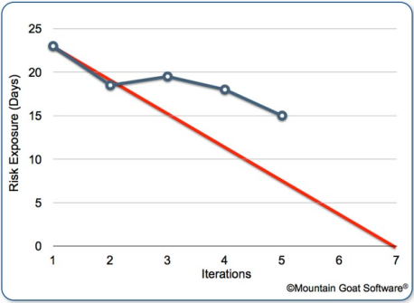
冲刺看板 – 故事板
Story
Todo
Doing
Done
其他信息
燃尽图
用户故事8
用户故事4
用户故事3
用户故事1
用户故事9
用户故事6
用户故事5
用户故事2
用户故事10
用户故事7
注意事项
用户故事11
产品近期的目标
团队工作协议、DOD
用户故事12
本冲刺
改进项
要关注的问题、风险
。。。
其他

Slide 43
冲刺看板 – 任务板
Story
Todo
Doing
Done
其他信息
燃尽图
用户故事1
任务
任务
任务
任务
任务
任务
任务
任务
任务
任务
任务
任务
用户故事2
任务
任务
任务
任务
注意事项
产品近期的目标
团队工作协议、DOD
任务
任务
用户故事3
本冲刺
改进项
要关注的问题、风险
任务
任务
。。。
要求：冲刺中所有的任务都要放入看板。
其他
任务
任务
任务
任务
任务
任务

Slide 44
每日例会
会议目的：
① 检视工作状态。
② 规划工作安排。
③ 识别异常。（异常应放在会后解决）
注意事项（指南）：
① 固定的会议时间和地点：
A 冲刺第一天，在冲刺计划会议后，立刻开会确定当天的目标和任务。
B 冲刺第二天开始，在同一时间和地点召开每日例会。
② 会议上，只有SM和开发团队可以发言。
③ 会议定位是开发团队之间的交流，不是开发团队向SM和产品经理的汇报。
④ 会议同时也是每个人对其他人的承诺。
⑤ 会议目的是发现问题，而不是解决问题，不要在会议上讨论详细的方案讨论（包括技术方案、问题和风险的解决方案）。
参与人员：
① SM
② 团队成员
每日例会的议程（参考）：
① 回顾昨天工作：
A 所有开发人员依次介绍昨天的任务完成情况，介绍的同时移动任务卡。
B 团队画出燃尽图，分析进度偏差，确认冲刺目标达成是否存在风险。
② 规划今天的工作目标和任务：
A 根据冲刺目标和工作优先级，团队讨论和确定今天的工作目标。
B 讨论今天的任务安排，补充新的任务（建立和张贴任务卡），认领任务（在任务卡上标自己的名字）。
③ 问题和风险管理：
A 讨论和确定需要解决的问题和风险，以及应对计划。
B 建立问题和风险的行动卡片，贴入“注意事项”中。
C 已经解决的风险和问题，打勾（“√”）。
避免出现以下可能导致会议失效的事宜（指南）：
① 会议上闲聊、讨论细节、争论，导致时间过长。
② 彼此不关心其他人说什么。
③ 用户故事或者任务颗粒度太大，导致做不到每天都有进展。
④ 会前没有做好准备。
⑤ 迟到。

Slide 45
冲刺评审会议
会议议程
会议目的：
对产品本身进行检视和调整。
总结
参与人员：
A 产品经理，以及其他干系人（例如管理层、用户）
B SM、团队
演示
会议时间盒：
1周的冲刺，1小时的冲刺评审会议。
调整
讨论
会议输入：
A 冲刺目标、冲刺 产品列表
B 潜在可交付产品增量
会议议程（参考）：
① 总结：演示人员总结和概要说明本冲刺目标中，哪些完成了、哪些没有完成。
② 演示：演示人员按照用户故事的验收标准，操作系统逐个完成用户故事的演示，产品经理验收。
③ 讨论：演示过程中，所有与会人员可以就产品和方向发表意见，并进行讨论。
④ 调整：根据讨论意见，产品经理与团队讨论并记录是否调整产品列表、版本发布计划。
会议输出：
A 经过调整的产品产品列表
B 更新后的版本计划
会议前的准备：
① 确定评审会议的分工：组织者、演示人员。
② 完成会前准备：会议通知、准备演示数据。

Slide 46
冲刺回顾会议
会议目的：
对冲刺开发过程和工作方式进行检视和调整。
冲刺回顾会议的议程（参考）
1 热场（必须，每人1分钟）目的是营造一个轻松的氛围。 所有人发言（可以从以下视角发言）：
A 感谢其他人对自己的帮助，感谢有突出贡献的人。
B 在冲刺发生了什么事情，作为回顾的重点。
2 建立共同的背景
回顾冲刺的目标达成情况：
A 度量分析：团队交付效率、交付缺陷数、目标达成率
B 上一个冲刺的改进项达成情况
3 收集数据（必须，5分钟）
每个人三张卡片，写上以下内容并贴到墙上：
A 要保持的做法（好的做法）
B 要停止的做法（错误的做法）
C 要开始的做法（改进的做法）
注意：要着眼于具体的流程和工作方式的改进。
4 讨论改进措施（必须，30分钟）
对卡片进行整理和分类，讨论改进措施。
5 做出决定（必须，5分钟）
采用数点投票法：
A 每个人有三个点；
B 每个人把点投给自己认为优先级最高的改进措施卡片上；（允许把所有点都投到一条措施上）
C 确定改进行动计划（建议取点数TOP3改进措施）。
6 结束（3分钟） ：
A 重申会议决议，感谢非SCRUM团队成员参与。
参与人员：
SM、团队
会议时间盒：
1周的冲刺，1小时的冲刺回顾会议。
会议输入：
A 冲刺评审结果
B 冲刺工作成果
C 团队碰到的问题、障碍
D 团队关于当前冲刺的想法
会议输出：
1 要执行的改进项
A 要保持的做法（好的做法）
B 要停止的做法（错误的做法）
C 要开始的做法（改进的做法）
2 下个冲刺的改进计划。
注意事项（指南）：
对于敏捷流程问题，应当在日常工作中解决。

Slide 47
目录
版本发布

Slide 48
版本发布

Slide 49
版本发布
发布前团队的准备：
接口调试，系统联调
编写/更新用户手册和维护手册（可选）
编写/更新培训计划和培训材料（可选）
提交上线工单：配置管理员建立验收包，建立发布说明，提交上线工单
安装包的准备
系统维护组建立验收和发布环境和资源
验收组进行验收测试
产品负责人确定发布内容
组织级配置管理员进行发布审计
系统维护组合团队建立回退计划
发布
系统维护组进行现网环境发布
发布后功能验证
业务经理进行发布后的功能验证

Slide 50
目录
敏捷实施流程
敏捷流程与工具的结合
敏捷项目管理工具 – Icescrum
敏捷测试管理工具 – 禅道

Slide 51
敏捷流程与工具的结合

Slide 52
工具流程对照表
工具步骤 | 对应流程
开始你的项目、定义项目、创建团队选择成员、定义实践、创建团队选择成员、启动项目 | 产品规划-立项
创建特性集和所属史诗的Tag | 产品规划、版本规划
创建故事集、转换形成产品列表 | 产品列表梳理
计划版本和冲刺 | 版本规划
计划冲刺 | 冲刺规划
开始冲刺 | 冲刺执行
用例管理和缺陷管理（禅道） | 接受测试
结束冲刺 | 冲刺评审
回顾总结会议 | 冲刺回顾
完成版本计划 | 版本管理
发布版本产品 | 版本发布

Slide 53
目录
敏捷实施流程
敏捷流程与工具的结合
敏捷项目管理工具 – Icescrum
敏捷测试管理工具 – 禅道

Slide 54
工具使用流程
注册/登录
开始你的项目
定义项目
创建团队选择成员
定义实践
启动项目
创建特性集和所属史诗的Tag
创建故事集
转换形成产品列表
计划版本和冲刺
计划冲刺
开始冲刺
结束冲刺
完成版本计划
发布版本产品
回顾总结会议

Slide 55
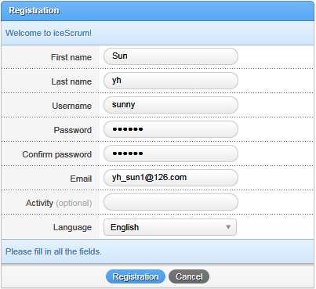
注册/登录
First name + Last name为登录后的显示名
Username为登录用户名
除Activity字段外其他为必填
除用户名其他信息可修改

Slide 56
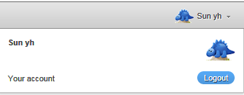
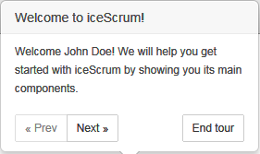
注册/登录
注册成功后登录iceScrum,在右上角点击你的名字，使用Your account可更新你的账户信息
当你首次登录成功后，页面会出现左边所示的提示信息，点击Next，就会有相应向导信息，如果你不需要，可点击End tour

Slide 57
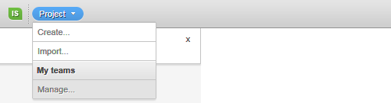
产品规划-立项：开始你的项目
使用IceScrum易用的项目创建向导会快速的创建项目的一些必要信息。开始一个新项目可能只需要点击4次，项目创建向导每一步点击一下。向导里的填写的属性之后可修改。

Slide 58
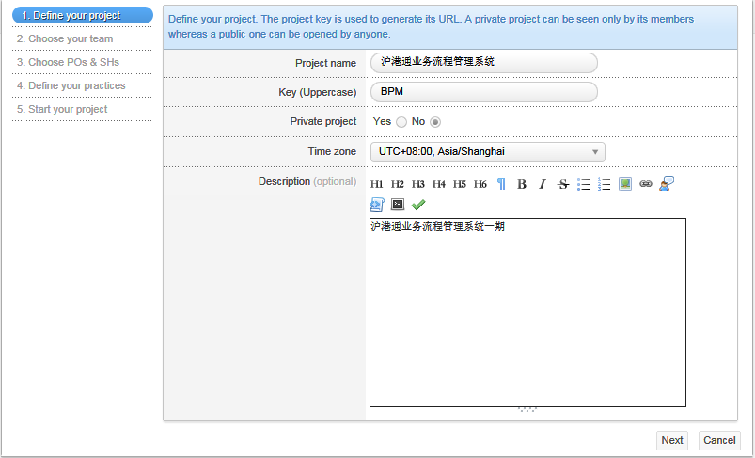
产品规划-立项：定义项目
首先，定义项目的名称和ID,这些信息用于生成永项web链接，用于直接访问

Slide 59
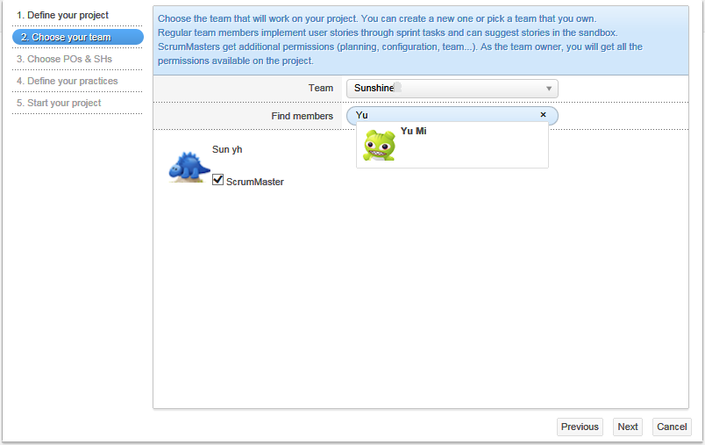
产品规划-立项：创建团队

Slide 60
产品规划-立项：选择成员
项目的创建者就是Project Owner和Scrum Master。你得到这两个角色，所以可以轻松使用iceScrum的功能，同时可以拉进其他已在iceScrum中注册的用户作为你的团队成员。
创建团队以及选择Members进行完，需要添加Product Owner，至此，团队成员已添加完毕.

Slide 61
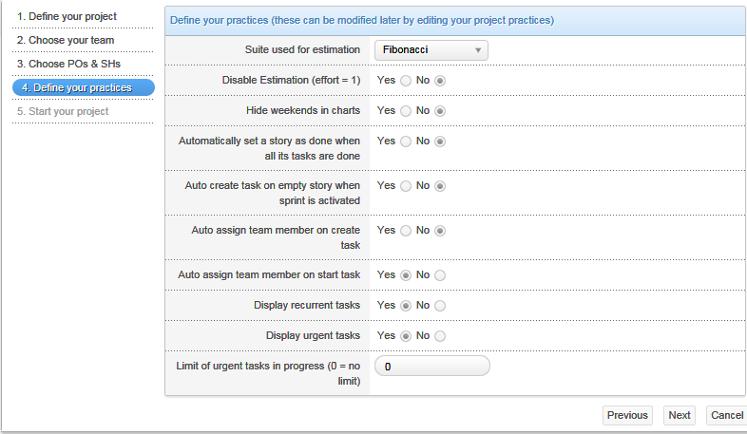
产品规划-立项：定义你的实践

Slide 62
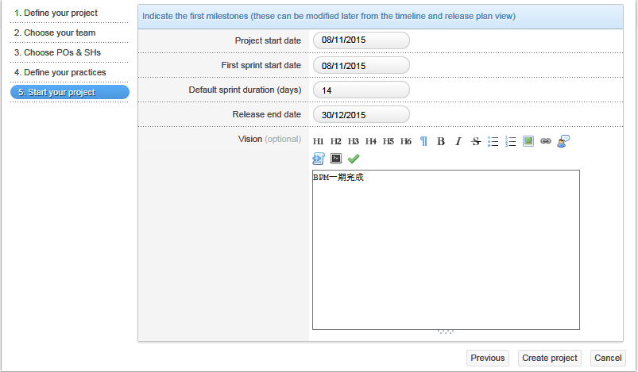
产品规划-立项：启动你的项目
定义项目开始的时间和第一个冲刺开始的时间以及版本交付的时间。通常一个冲刺为14天（2周）。

Slide 63
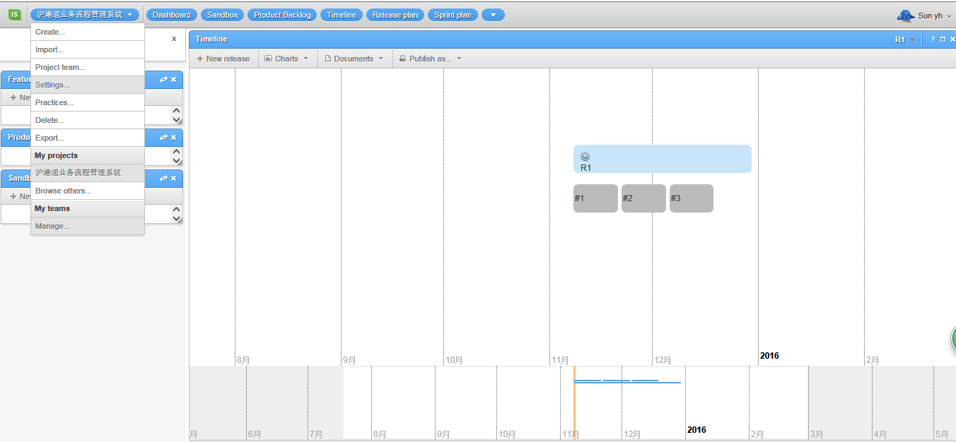
产品规划/版本规划：查看时间线
项目创建完毕，查看结果。可以查看初始化的时间线视图

Slide 64
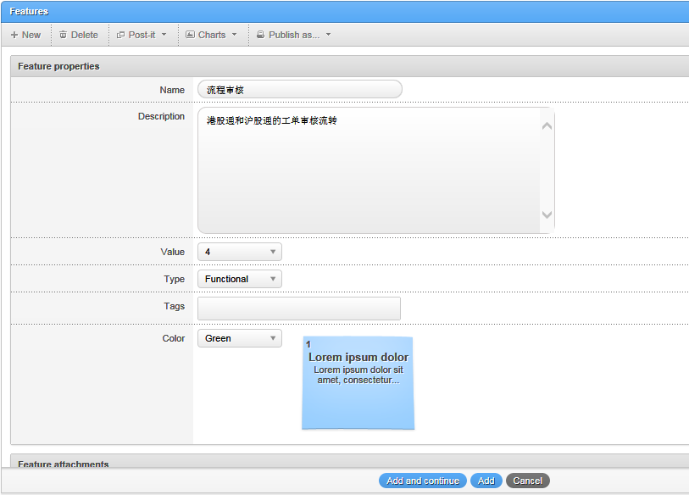
产品规划/版本规划：创建特性集
对于新产品而言，通常使用从上到下的方法，从定义产品的特性开始

Slide 65
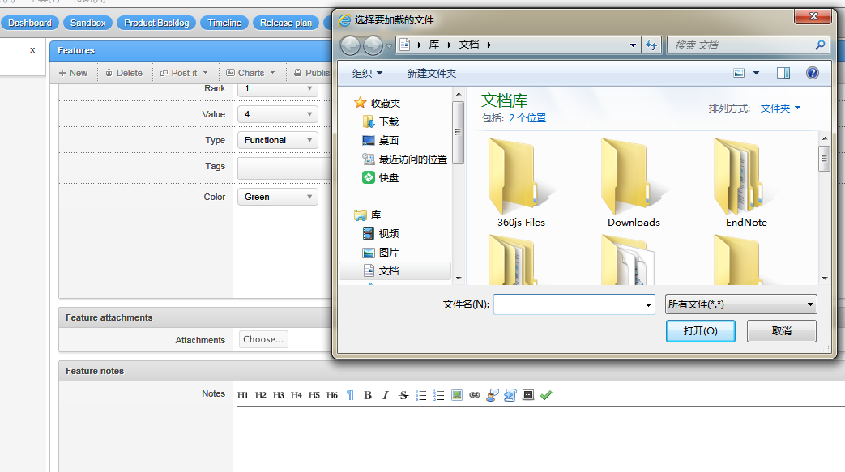
产品规划/版本规划：创建特性集
在特性 Attachments中点击”choose”按钮，可以选择需要上传的附件，进行附件的添加

Slide 66
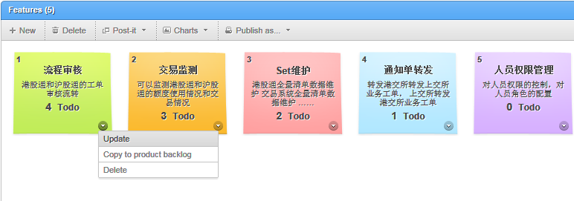
产品规划/版本规划：创建特性集
特性集是用以满足一个用户需求的产品特性或服务。一个特性通产被拆分成多个故事。
特性集可用不同的颜色标识进行区分。方便故事关联到该特性.
对于Sunshine团队，产品特性在小组会议中确认，产品所有者将其添加到特性集中
点击每个特性右下角的图标，可以进行更新，也可将其添加到产品需求列表中或者予以删除操作。

Slide 67
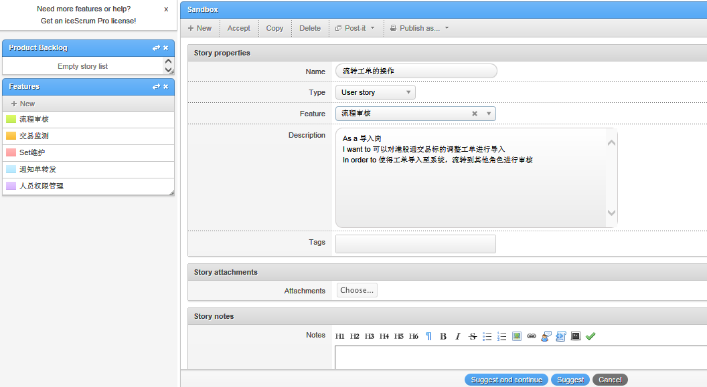
产品列表梳理：创建故事集
所有团队成员都可以在SandBox中添加故事，可以定义它的类型（用户故事，技术，默认），并选择与功能相关联

Slide 68
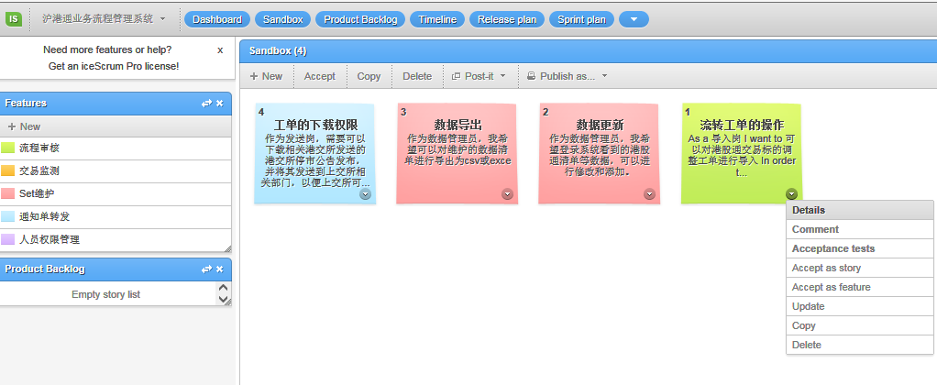
产品列表梳理：创建故事集
添加的故事均在sandbox中显示，初始状态这里显示所有团队成员添加的故事。
所有的参与者都可对故事进行更新，在细节里贡献评论
当Product Owner认为这个故事拥有了足够的细节描述，就会对其进行评估

Slide 69

产品列表梳理：故事集, 特性集, 产品列表关系转换
PO对故事进行评估，如果认为这个故事能带来价值，就会选择accept as 故事.这时该故事就会从sandbox中移动到产品列表;
PO对故事进行评估，认为该故事可以作为一个特性，可以选择accept as 特性,这时该故事会从Sandbox中移动到特性集.
特性集中的特性若被认可作为需实现的功能，可以复制到产品列表中；
Tag作为史诗级的需求，包含一组特性集，用来帮助需求的追踪和分组

Slide 70
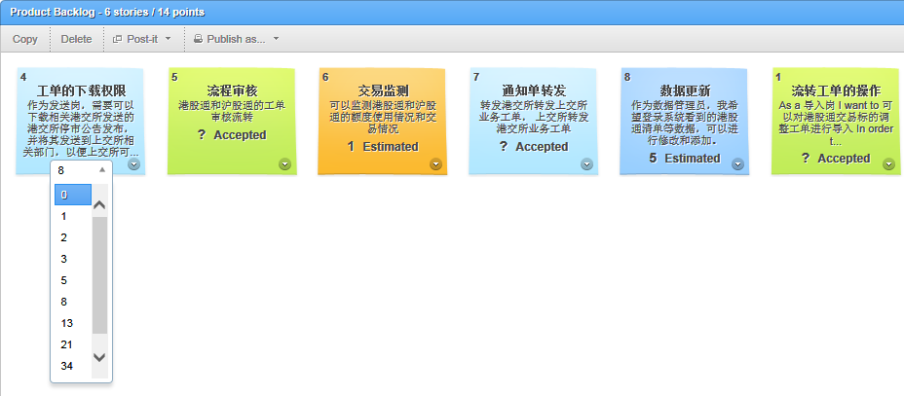
产品列表梳理：产品列表
产品列表中为产品需要实现的功能，产品拥有者可以对其进行优先级的设置：直接拖动墙贴定义优先级，最高优先级位于视图的左上方。

Slide 71
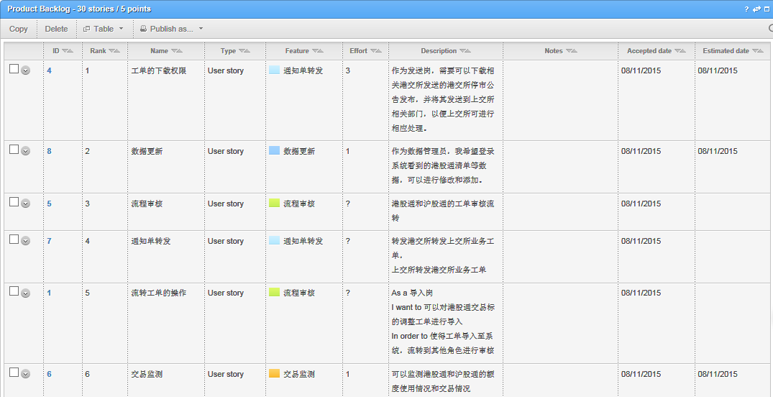
产品列表梳理：产品列表
页面排版默认为便利贴的形式（上图），也可以选择表格的形式，如下图：
扔可对其进行编辑。并且可以选择进行排序

Slide 72
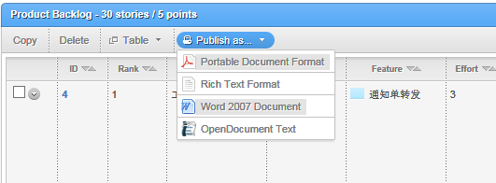
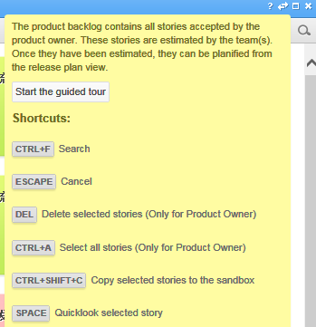
产品列表梳理：产品列表
可以将产品列表中的选中的内容导出至文档中，可选择多种格式导出：PDF，WORD等。
点击页面右上角的”?”可获取帮助：
Ctrl+F可以进行查询
Ctrl+A全部选中

Slide 73
版本规划：计划你的版本和冲刺
将产品列表中已预估的故事移到release plan的冲刺中
至此，所有的故事已进行过评估，被接受的已移至产品列表或特性集
在产品列表中，产品负责人按优先级进行排序。
产品列表中的条目已被团队成员进行了评估
只能选择评估过的故事进行版本计划的创建
拖拽产品列表中的条目至Release Plan中。可以选择添加到某个冲刺

Slide 74
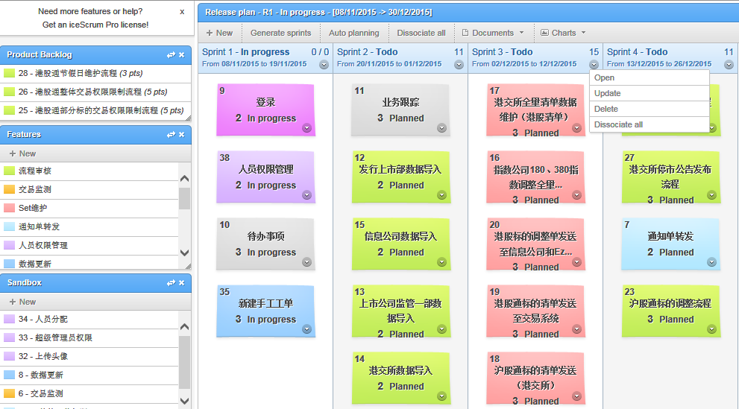
版本规划：计划你的版本和冲刺
至此，已完成版本计划。可以通过点击图标选择更新时间或者删除冲刺。
选择Dissociate all，将冲刺中清空，故事恢复至产品列表可供重新选择

Slide 75
版本规划：计划你的版本和冲刺
第一个版本计划已手动完成
故事与冲刺的关联的完成
Release Plan逐渐充实，产品列表中的需求列表逐渐减少
IceScrum也可根据速度和优先级的设置自动完成版本计划.

Slide 76
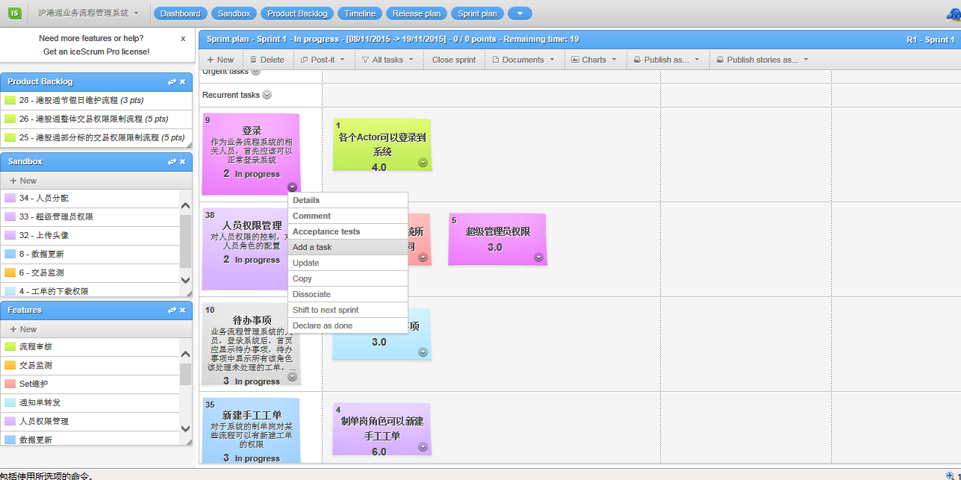
冲刺规划：计划你的冲刺(冲刺)
可以通过timeline, 版本计划和冲刺 plan都可以打开冲刺视图，视图展示带有墙贴的面板，面板中包含之前计划好的故事在左侧的列里。

Slide 77
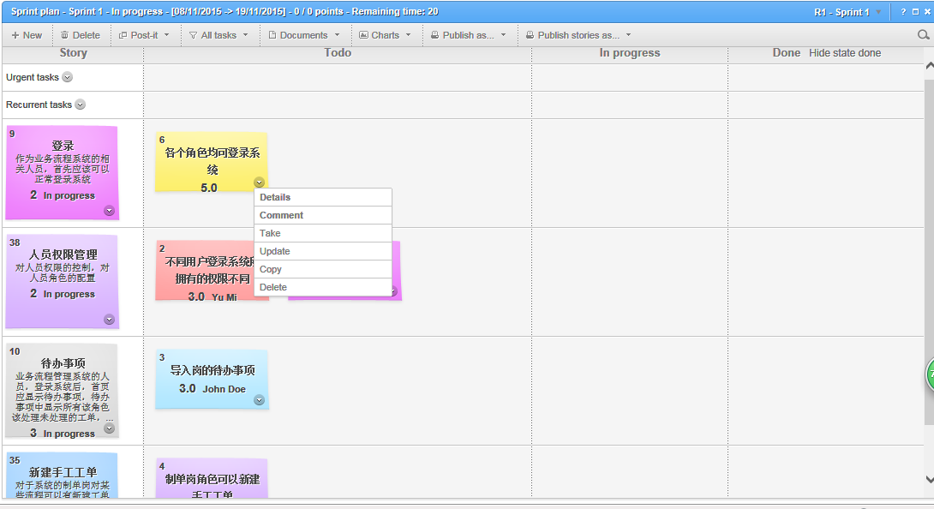
冲刺规划：计划你的冲刺(冲刺)
当所有的任务已被创建，而且已经估算了工作量和指定了任务执行者，冲刺可以被激活。
各个角色可以登录进行任务的认领：点击故事右下角“take”。

Slide 78
冲刺执行：开始你的冲刺
添加任务
接受任务
修改任务
点击故事右下角的Add a task进行任务的添加
包括名称，剩余时间和相关说明。
根据会议讨论指定的任务执行者，相应的团队成员进行任务的接收
在“ToDo”列，点击take,界面显示任务接受人的名字
任务接受者可修改自己接受任务的状态
任务接受者可以更新剩余时间、状态，可添加相应特殊说明。
冲刺进行时

Slide 79
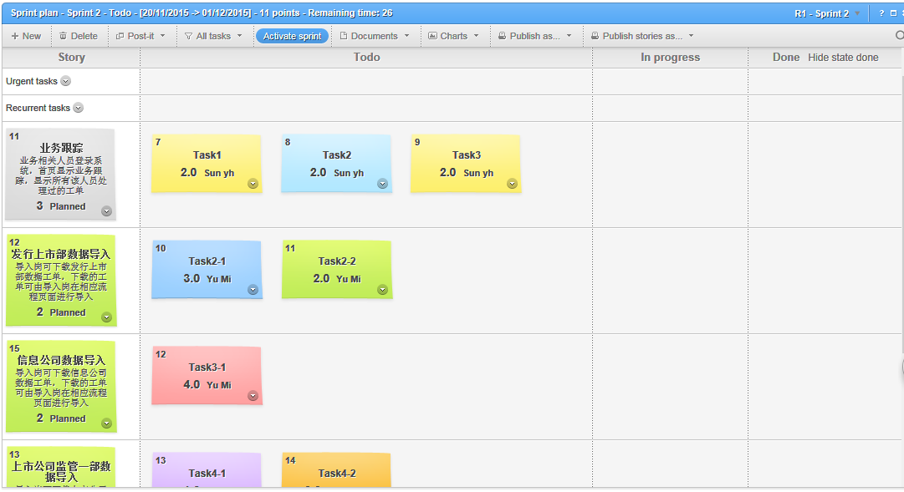
冲刺执行：开始你的冲刺
一个冲刺需以点击”Activate 冲刺”开始启动：任务开始状态均为ToDo
点击激活冲刺，开始你的冲刺
点击Activate 冲刺

Slide 80
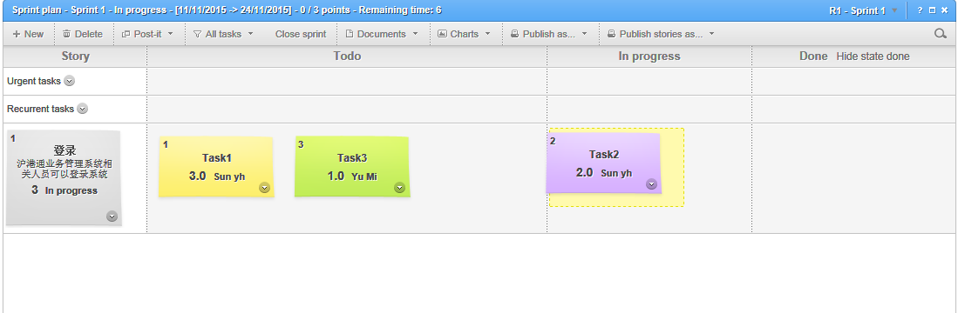
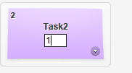
冲刺执行：每日更改任务状态
冲刺被激活后，冲刺正式开始。
团队成员可直接拖动自己的任务， In Progress 代表正在进行中。
如下图：Task2原始时间为2天，可以更改剩余时间。当剩余时间改为0时，任务状态自动归为Done。

Slide 81
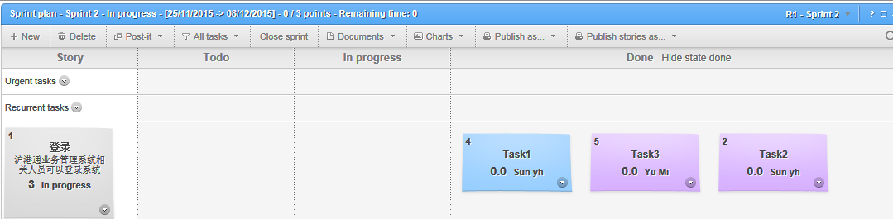
冲刺执行：任务完成
当该版本的所有成员的任务状态均变为Done时，说明这个冲刺已完成。点击“close 冲刺”可关闭该冲刺。
若不是所有的任务均为Done。某位成员的任务未完成，而且这个冲刺可以不需要它完成，那么Produt Owner也可以直接关闭该冲刺。同时未完成的任务将会直接添加出现在下一个冲刺中。

Slide 82
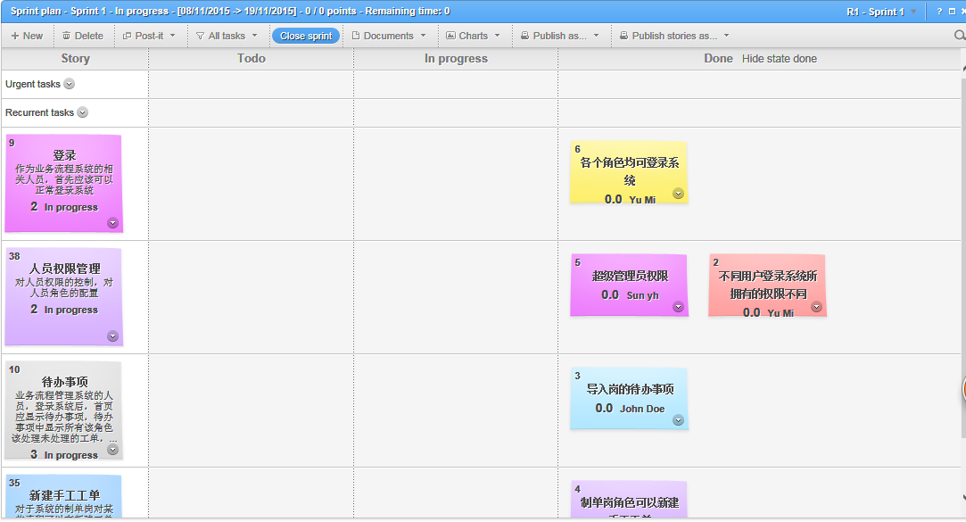
冲刺评审：完成一个冲刺
当团队成员的所有任务状态都为Done,可以关闭该冲刺，这时会提示选择状态，填写版本信息，该冲刺信息将为只可查看。

Slide 83
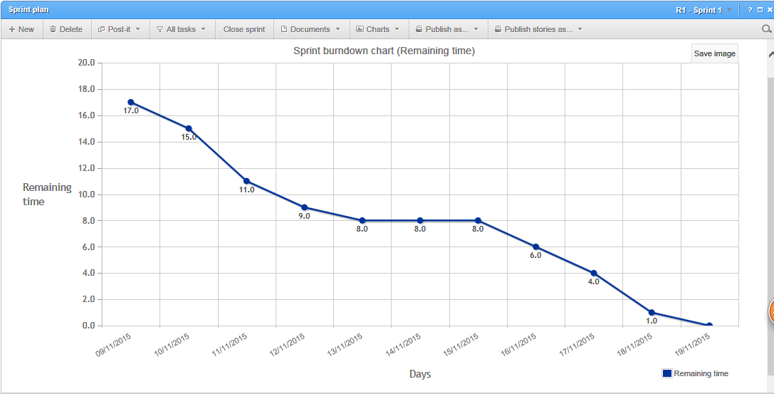
冲刺回顾：冲刺燃尽图（剩余时间）

Slide 84
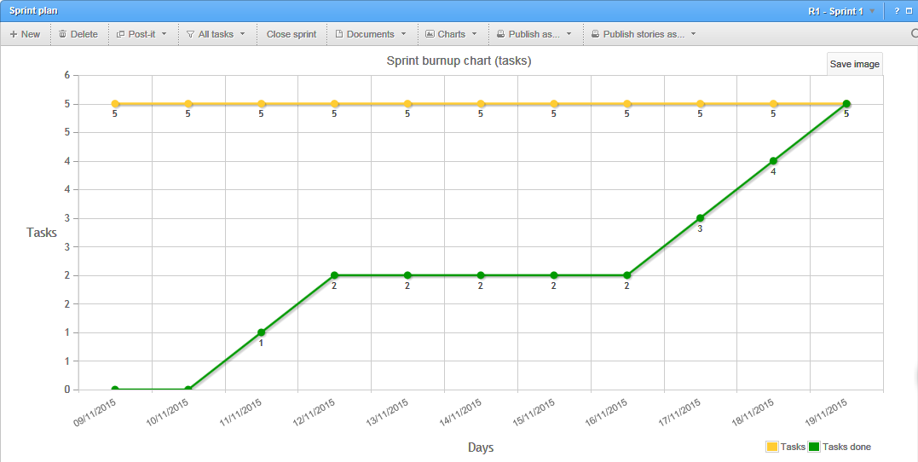
冲刺回顾：冲刺燃起图（tasks）

Slide 85
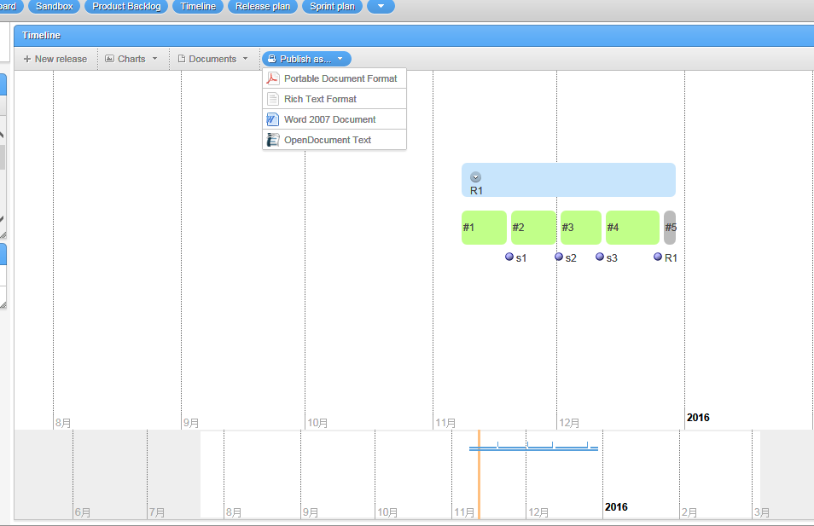
版本管理：项目完成
当该版本的所有冲刺计划都已完成，那么对应着这个项目就完成了。可以在Timeline中查看到信息。
可以将开发过程文档化：对应导出不同格式的文档
可以有直观的图表显示

Slide 86
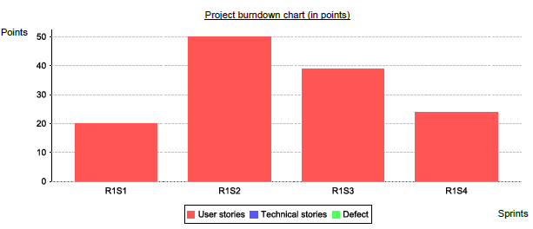
版本管理：项目燃尽图
项目结束导出图：统计各个冲刺中实现的功能点。
根据柱状图的颜色显示：
红色：User story
蓝色：Technical story
绿色：Defect

Slide 87
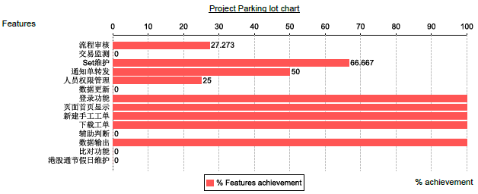
版本发布：项目功能实现统计图
项目结束导出图：统计特性集中相关的故事所实现的功能所占百分比。
横轴：代表功能相关实现百分比例
纵轴：各个特性中项目定义的功能模块。

Slide 88
目录
敏捷实施流程
敏捷流程与工具的结合
敏捷项目管理工具 – Icescrum
敏捷测试管理工具 – 禅道

Slide 89
用户角色
系统管理员(Admin)
系统管理员主要负责添加项目，用户，分配权限。
产品人员(Product owner)
产品人员主要负责在禅道中查看Bug状态。
开发人员(Developer)
开发人员负责Bug的查看，修复。
测试人员(QA)
测试人员写测试用例，执行测试并追踪Bug状态。
项目经理(Scrum master)
查看Bug数量，修复状态，测试用例状态等。

Slide 90
Icescrum & 禅道名称对应表
Icescrum | 禅道
Project - 项目 | 产品
Release - 发布 | 计划
Sprint - 冲刺 | 项目
User Story – 用户故事 | 需求

Slide 91
禅道测试流程

Slide 92
接收测试：用例管理和缺陷管理
在项目计划会议后，团队在IceScrum中细化的用户故事同步到禅道端
测试人员根据用户故事编写测试用例（手动/自动）
测试人员执行测试用例
测试人员提交并追踪Bug
开发人员修复并修改Bug状态
Bug被关闭/被加入PBI作为日后开发计划的一部分

Slide 93
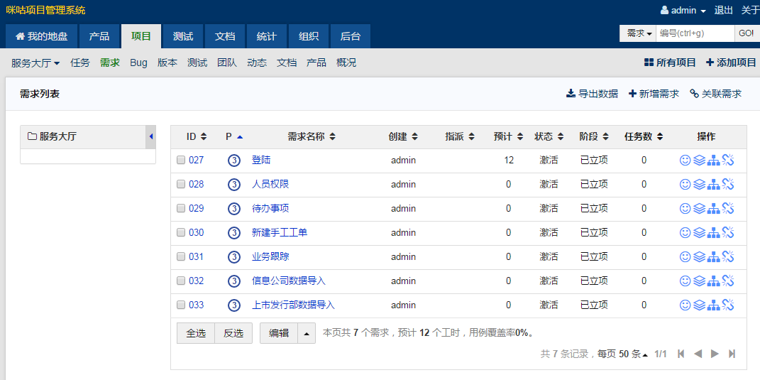
同步用户故事
团队在IceScrum中细化的用户故事同步到禅道端。
点击方框内图标，进入下一步新建用例，并自动关联该需求。

Slide 94
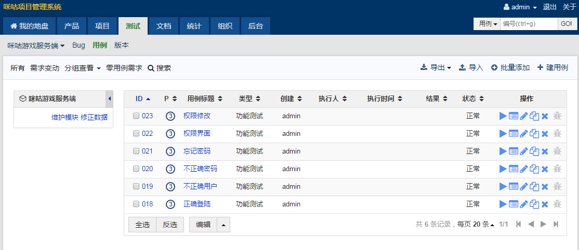
新建用例
测试人员根据用户故事编写测试用例（手动/自动）。
测试人员点击版本，进入下一步创建测试版本。

Slide 95
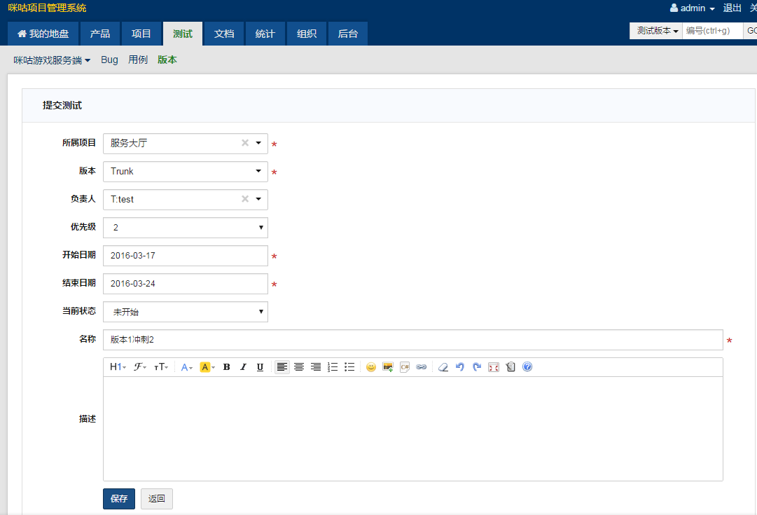
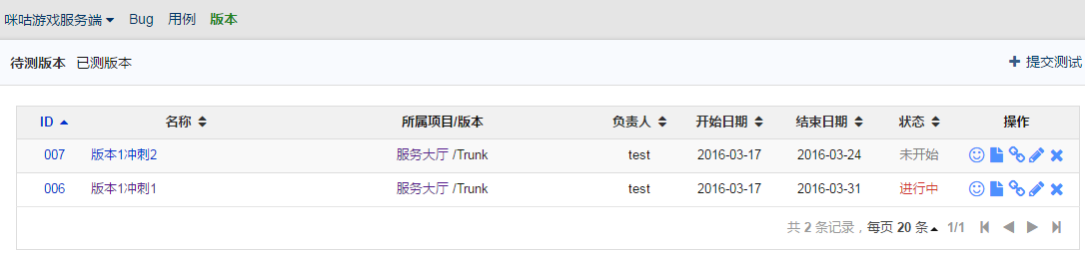
新建测试版本
测试人员新建所需测试版本，保存，可见待测列表。
点击方框内图标，进入下一步关联相关用例。

Slide 96
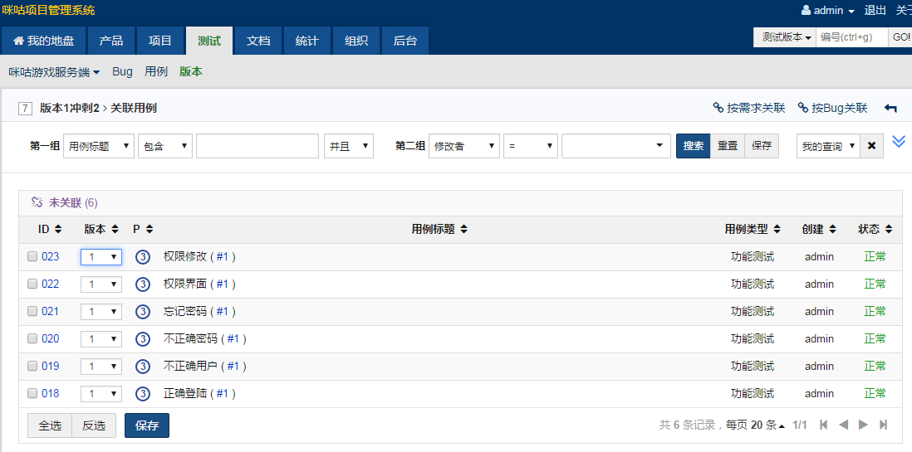
关联相关用例到测试版本
测试人员关联相关用例到相关测试版本，保存，即可开始执行用例。

Slide 97
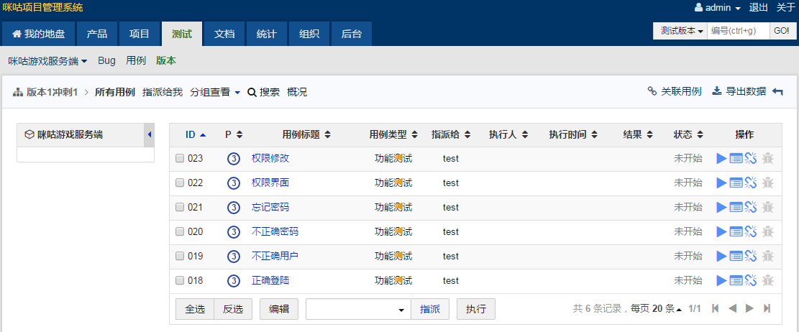
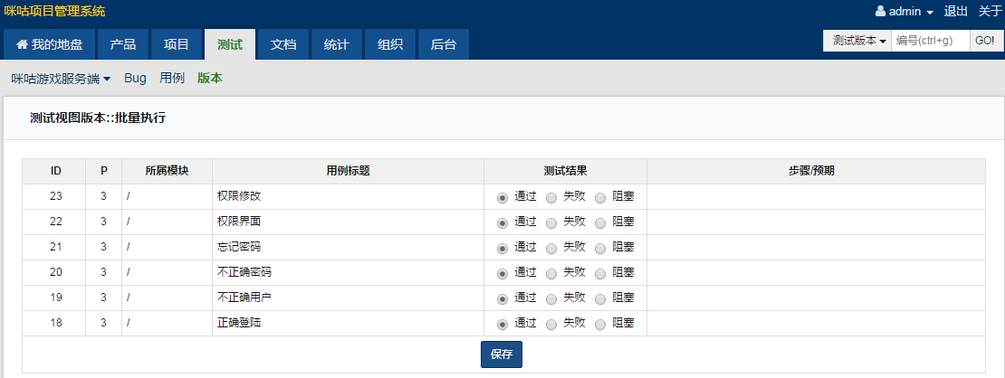
执行用例
测试人员执行测试用例，标记测试结果。

Slide 98
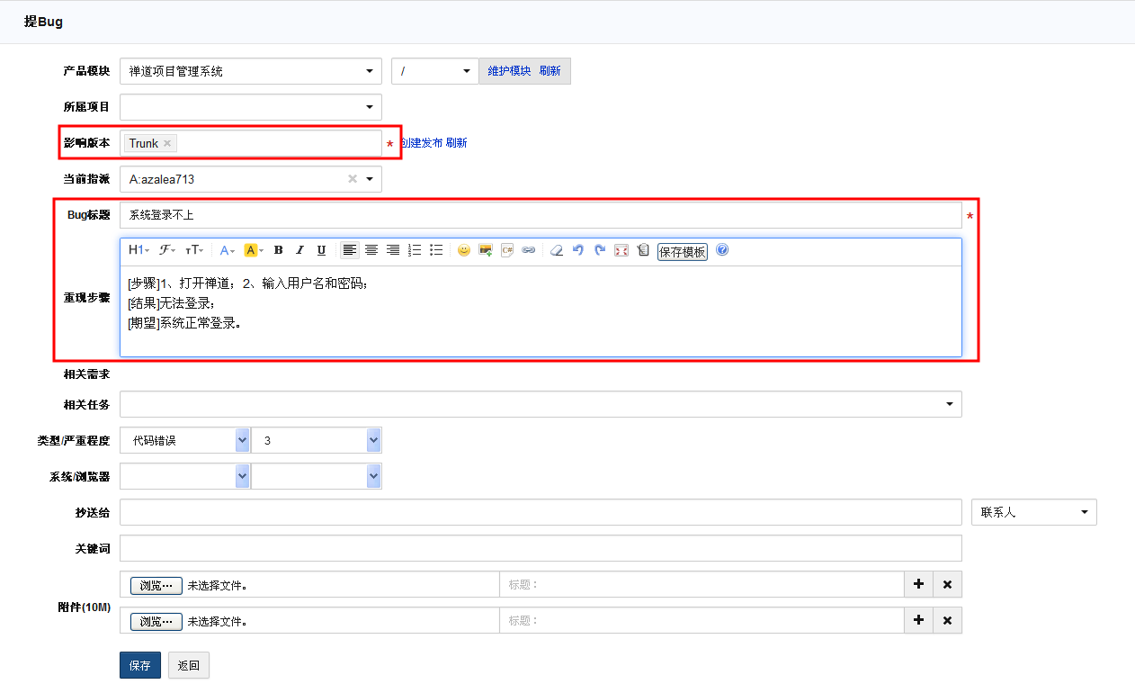
跟踪缺陷
团队提交缺陷并指派缺陷给相关需求负责人，需求状态为激活（未确认）。
指派的负责人评估缺陷：
如果是缺陷则确认缺陷，需求状态为激活（已确认）。
如果不是缺陷则通知缺陷提出者删除缺陷。
指派的负责人决定是否要在当前冲刺内修复：
如果是，则开始修复缺陷。
如果否，则加入技术债。
缺陷解决者修复缺陷，需求状态为已解决（已确认）。
缺陷提出者验证缺陷：
如果验证已修复，则关闭缺陷，需求状态为已关闭（已确认）。
如果验证未修复，则激活缺陷，需求状态为激活（已确认）。

Slide 99
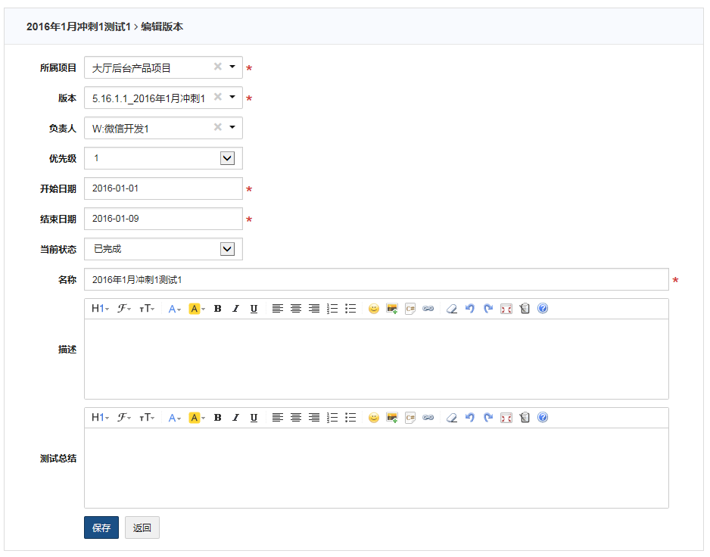
测试完成
如果测试已完成，将测试版本当前状态更新为“已完成”。

Slide 100
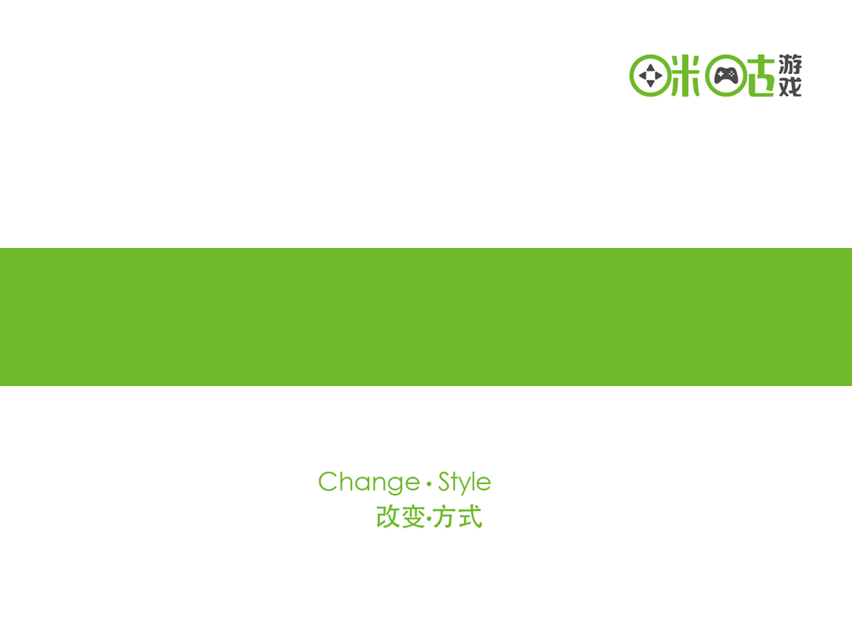
Thank You!
To Be Continue…

